Slide 1
Правила поведения на улицах поселка. (занятие для детей старшей группы)
Разработчик презентации:
социальный педагог Мехедова А. Л.

Slide 3
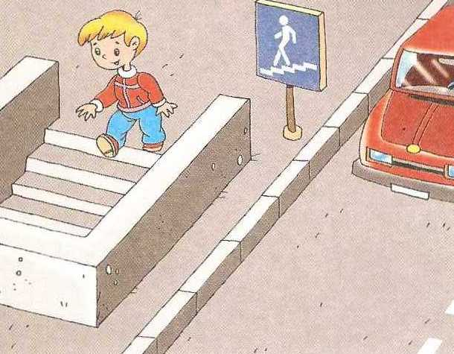
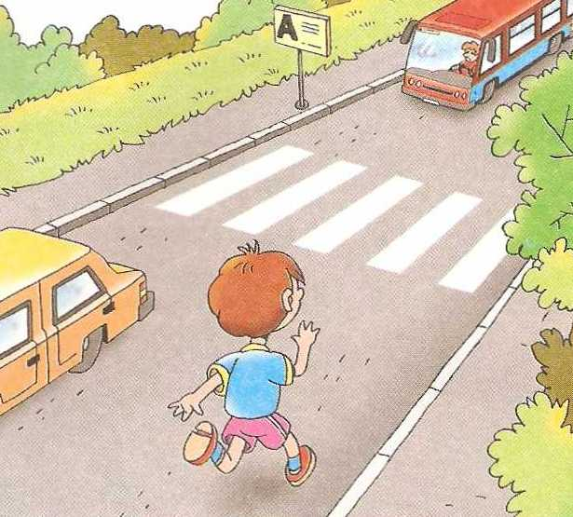
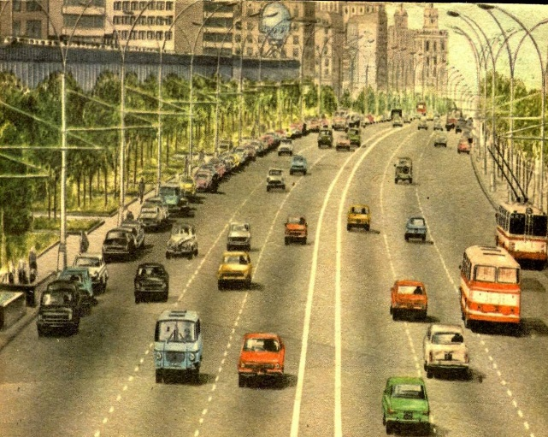
ПЕРЕХОД
ДОРОГА
УЛИЦА

Slide 4
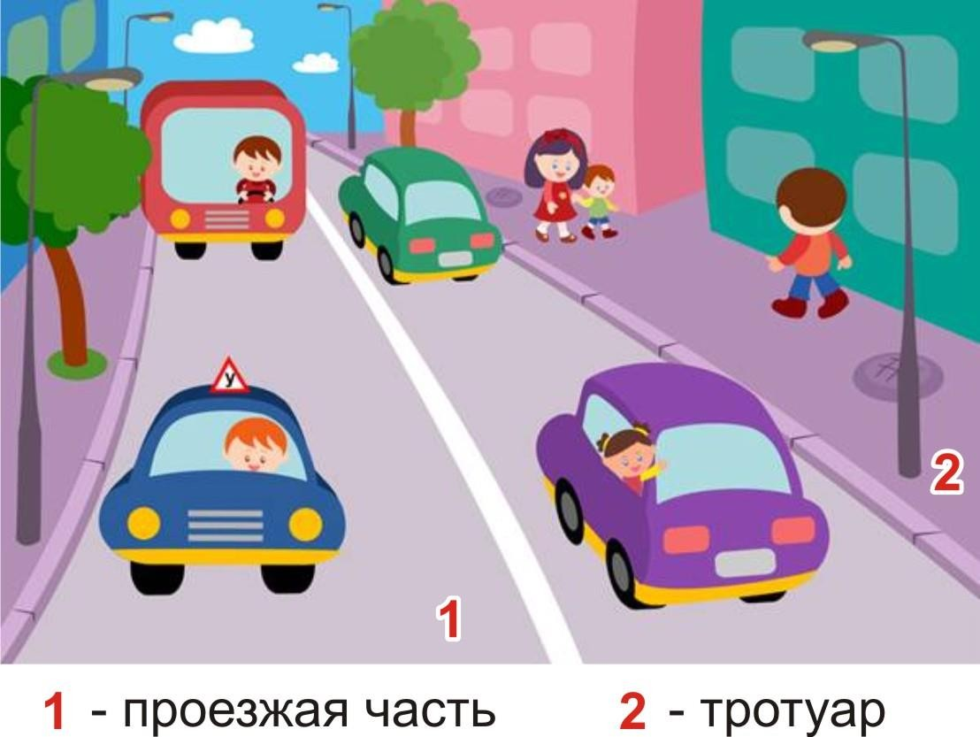

Slide 5
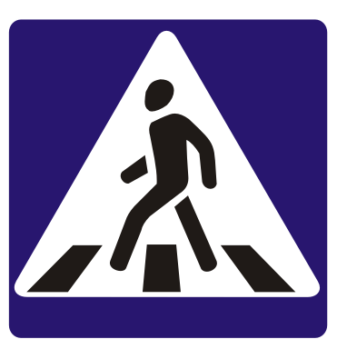
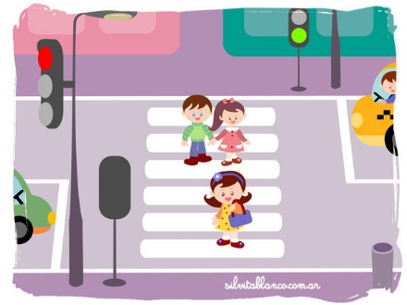
Физкультминутка «Мы по улице шагаем»

Slide 6
А вот это – грузовик, Он могуч, силен как бык!

Slide 7
Это что, велосипед? Нет дверей, кабины нет! Лихо мчится, тарахтит, Вдоль по улице несется. Быстрей всех машин несется, Мотоциклом он зовется!

Slide 8
На колесах едет дом! Люди могут ездить в нем! По бокам большие окна, Сверху крыша, чтоб не мокнуть! Дом автобусом зовут, У него есть свой маршрут!

Slide 9
Пгт. Новый Ургал

Slide 10
Названия улиц, связанные с историческими событиями и географическими объектами
Улица Киевская Улица Донецкая Улица Ростовская | Улица Победы Улица 60 лет образования СССР
Названия улиц, связанные с именами знаменитых людей
Улица Артема
Названия улиц, связанные с находящимися рядом объектами
Молодежная улица | Армейская улица
Названия улиц, связанные с природными объектами и явлениями
 | Южная улица

Slide 11
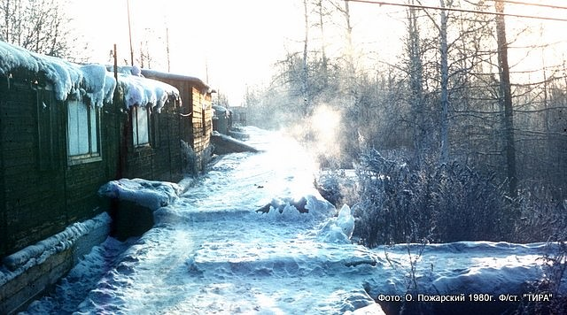
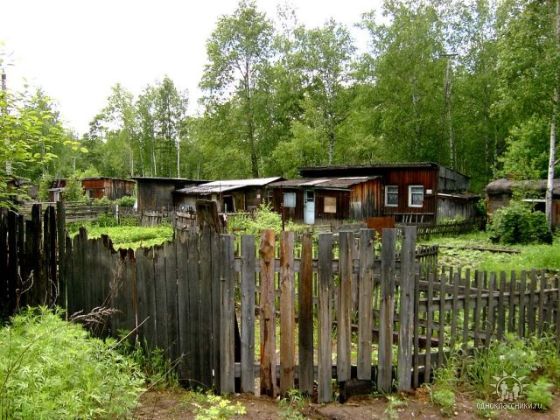
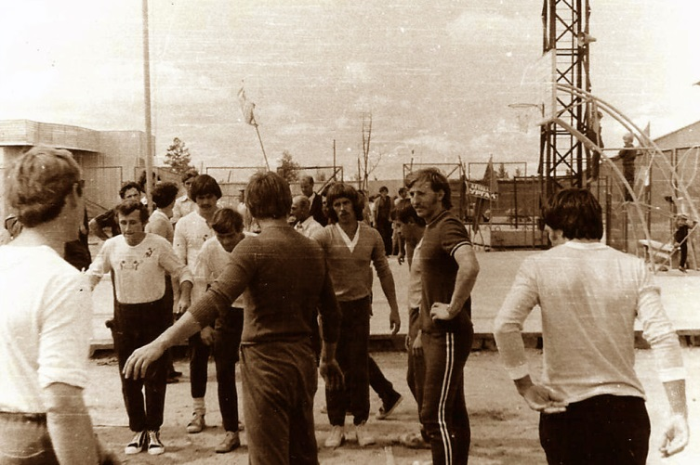
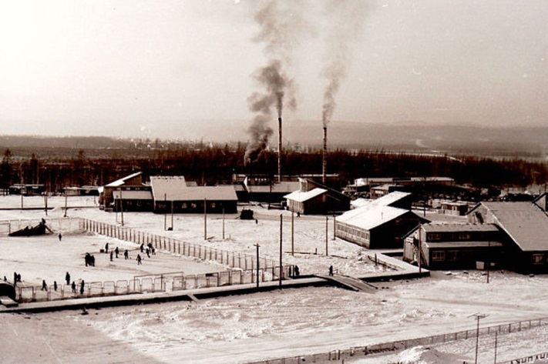
Краткий путеводитель по улицам посёлка Новый Ургал
Одна из первых улиц –
улица Спортивная

Slide 12
Строить посёлок приехали посланцы Украинской ССР. Они скучали по своей родине и поэтому центральные улицы получили название в честь городов Украины: Киевская, Донецкая.

Slide 13
Улица Киевская
это центральная улица нашего посёлка. Она самая протяжённая трасса - её длина 1275 м. На ней находятся первые капитальные объекты, построенные в Ургале: больница и жилой дом.

Slide 14
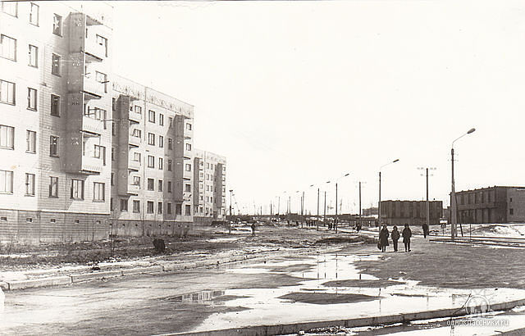
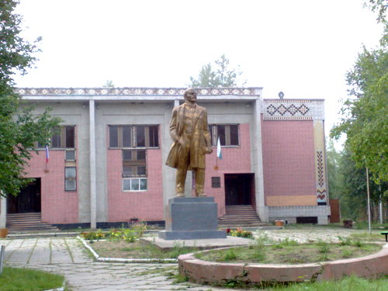
улица Донецкая
На ней находится здание, ул. Донецкая д.6, в котором сначала был торгово-общественный центр, а сегодня администрация Новоургальского городского поселения, музей, Детская школа искусств и библиотека

Slide 15
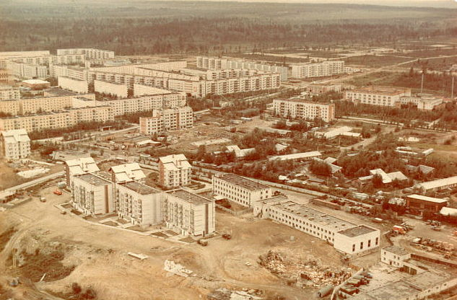
Улицу Армейская
назвали так из-за непосредственной близости к месту, где когда – то стояла воинская часть.

Slide 16
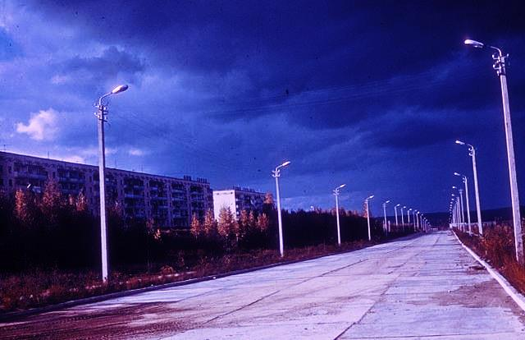
Автодорога Магистральная
Это дорога, ведущая с вокзала в посёлок. Самая широкая и прямая улица, обычно с интенсивным движением транспорта.

Slide 17
Улица Молодёжная
названная так потому, что посёлок строила молодёжь.

Slide 18
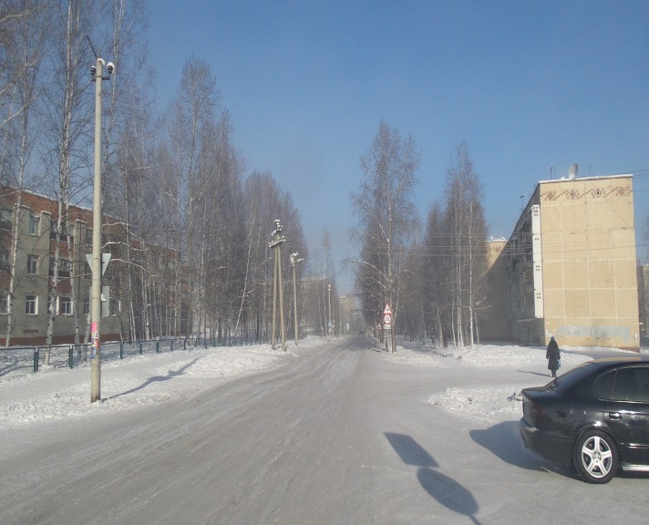
Улица 60 лет образования СССР
СССР путём объединения РСФСР, УССР, БССР и ЗСФСР. В шестидесятую годовщину объединения, началось строительство домов на этой улице, и решено было назвать улицу в честь этого события.

Slide 19
Улица Артёма – единственная улица поселка, носящая имя человека.
«Товарищ Артём», был революционером, основателем Донецко - Криворожской советской республики и героем Украины.

Slide 20
Строительство центра поселка

Slide 21
Игра «Ответь правильно»

Slide 22
Фон для презентации /prezentacii/pdd.rar
Крош http://f.mypage.ru/321f0c37f10218b311f02423be9773e8_dd4da08030e03e70012f007cabdcdd6c.jpg
https://im3-tub-ru.yandex.net/i?id=7c4e2da2347efde764cb1d38e82ad7a1&n=33&h=215&w=215
Смешарики http://fs00.infourok.ru/images/doc/169/194818/img14.jpg

Slide 23
Конспект НОД по ПДД «Правила поведения на улицах поселка»
(занятие для детей старшей группы)
Образовательная область «Социально-коммуникативное развитие»
Программное содержание:
Продолжать знакомить с понятиями «улица», «дорога», «перекресток», «остановка общественного транспорта», закрепить знание названий улиц пгт. Новый Ургал и их особенностями;
Развивать у детей чувства контроля и самоконтроля, при обучении правилам безопасности на дороге.
Воспитывать привычку самосохранения.
Демонстрационный материал: мультимедийный экран, презентация «Правила поведения на улицах поселка».
Ход занятия
Слайд 2
Социальный педагог:
- Доброе утро, ребята!
- Ребята, сегодня по электронной почте пришло письмо от наших друзей Смешариков. Вы хотите узнать о том, что там написано?
- Слушайте внимательно. «Уважаемые ребята старшей группы! Вам пишет ваш любимый герой из мультфильма «Смешарики» Крош. Я хочу приехать к Вам в гости и познакомиться с Вашим замечательным поселком. А Ёжик и Бараш говорят что мне нельзя отправляться в путешествие по поселку потому, что я не знаю правила дорожного движения и со мной может случиться беда. Поможите мне их выучить правила поведения на дороге и покажите свой поселок?»
Социальный педагог: «Ребята, поможем Крошу выучить правила дорожного движения, чтобы он больше не попал в беду?» (Да)
А Вы знаете правила дорожного движения? (Да)
Дети садятся на стулья перед интерактивной доской, на которой показаны сюжетные картины с изображением движущегося транспорта и пешеходов.

Slide 24
Слайд 3
Социальный педагог: Посмотрите внимательно на картину. Что вы на ней видите? (Ответы детей)
А теперь отгадайте загадку:
В два ряда дома стоят –
Десять, двадцать, сто подряд.
Квадратными глазами
Друг на друга глядят.
(улица)
Слайд 4
Социальный педагог:
Улицу можно разделить на две части: одна, по которой едут машины, автобусы. Ребята, вы знаете, как она называется? (дорога).
Правильно, дорога или проезжая часть. Другая - та, по которой идут люди – тротуар.
- Все люди, которые идут по улице называются – пешеходами.
Социальный педагог:
Где можно переходить улицу? (Ответы детей)
Да, улицу переходят в том месте, где установлен знак "Пешеходный переход". (Показывает знак.)
Социальный педагог:
- Послушайте стихотворение:
По городу, по улице
Не ходят просто так:
Когда не знаешь правила,
Легко попасть впросак.
Все время будь внимательным
И помни наперед:
Свои имеют правила
Шофер и пешеход.
- Мы с вами каждый день приходим в детский сад и возвращаемся домой, мы идем по улице, а значит мы - … (пешеходы) .
- Для пешеходов на улицах города существуют определенные правила, которые каждый из вас должен знать и выполнять.
- Пешеход должен идти (по тротуару, если это ребенок, он должен (держать взрослого за руку) .
- Играть рядом с проезжей частью – опасно! Для игр и прогулок существуют специально отведенные места, как вы думаете какие? (Ответы детей)
- Переходить через проезжую часть нужно только там, (где есть светофор) или (пешеходный переход) .

Slide 25
Социальный педагог:
-Как нужно переходить улицу? (Нужно сначала посмотреть налево, а затем направо. Если нет близко идущего транспорта, можно переходить улицу.) Почему необходимо внимательно смотреть на проезжую часть? Что может произойти, если быть невнимательным и неосторожным на улице? (Ответы детей)
Слайд 5
Физкультминутка.
Социальный педагог читает стихотворение, дети выполняют соответствующие по тексту движения.
Мы по улице шагаем,
И ворон мы не считаем.
Смело мы идем вперед,
Где пешеходный переход.
Когда дорогу перешли,
Можно прыгать: раз, два, три.
Социальный педагог:
– Почему опасно перебегать улицу? (Потому что кроме пешеходов на улицах еще и машины).
Слайд 4
Социальный педагог:
По асфальту шуршат шины Едут разные машины. Есть машины легковые По размерам небольшие, Очень быстро они мчатся Даже птице не угнаться!
Загадывание загадок о различных видах транспорта.
Слайд 6-8
Социальный педагог:
- А сейчас давайте расскажем Крошу о нашем небольшом, но красивом поселке. Как он называется? (Ответы детей).
-В Ургале много красивых улиц, вы знаете какие-нибудь названия? (Ответы детей)
Социальный педагог:
- Сейчас я предлагаю отправиться в путешествие по улицам Н. Ургала чтобы узнать много нового и интересного.
Слайд 9-20
Слайд 21
Социальный педагог: - Ребята, Крошу очень понравился наш поселок. Он запомнил правила поведения на улицах и всегда будет их выполнять. А сейчас давайте поиграем в игру «Ответь правильно». Я буду задавать вопрос, кидать мяч кому-то из вас, а вы должны будете его поймать и ответить на мои вопросы (вопросы задаются каждому ребенку).

